Slide 1
Estate 2023:
buone aspettative per le imprese turistiche della Toscana

Slide 2
Estate 2023: buone aspettative per le imprese turistiche della Toscana
Le previsioni per il trimestre estivo confermano il trend positivo del periodo gennaio-maggio. Stimato un aumento del +4,3% sul 2022. Traina la domanda internazionale e un ospite su due arriva dall’estero.
Dopo i segnali di crescita sostenuta registrati nel corso dei primi cinque mesi dell’anno, le aspettative del settore per il trimestre estivo appena iniziato sono di un mercato in ulteriore espansione, soprattutto grazie alle richieste di prenotazione giunte dai mercati stranieri. Le due precedenti stagioni si erano caratterizzate per la netta prevalenza del turismo nazionale, ma per l’estate 2023 la quota di mercato della domanda internazionale tornerà al di sopra del 50%, con la prospettiva di superare il numero di presenze registrate nel 2019. Saranno soprattutto turisti europei, attratti dall’offerta balneare, dalle città d’arte, dai borghi delle aree rurali e di collina, a trascorrere un periodo di vacanza in Toscana, ma segnali importanti di crescita sono attesi anche da alcuni mercati extraeuropei. Una previsione senza dubbio positiva, nonostante la preoccupazione degli Imprenditori per l’aumento generalizzato dei prezzi delle destinazioni, in particolare delle aree costiere e delle città d’arte.
In sintesi, è quanto emerge dall’indagine di Toscana Promozione Turistica, realizzata dal Centro Studi Turistici di Firenze, su un campione di 564 imprenditori della ricettività.
In base alle loro indicazioni si stima che nel periodo gennaio-maggio le strutture ricettive abbiano totalizzato circa 10,4 milioni di pernottamenti, il 18% in più rispetto allo stesso periodo del 2022. Risultati positivi sono stati segnalati sia dalla imprese alberghiere (+19,8%) sia da quelle della ricettività complementare (+16%). In generale, tutte le tipologie di offerta hanno registrato valori di crescita, ma i risultati migliori sono stati conseguiti dalle imprese delle città d’arte, della montagna e del termale.

Slide 3
Adesso si guarda con ottimismo al trimestre estivo appena iniziato. Rispetto alla passata stagione le stime indicano il +4,7% di arrivi e il +4,3% di pernottamenti. In valori assoluti il movimento turistico dell’estate 2023 potrebbe registrare oltre 5,9 milioni di arrivi e oltre 23,9 milioni di pernottamenti. Dati sicuramente positivi che potrebbero spingere il settore oltre i risultati del 2019.
Le presenze dei turisti stranieri sono stimate in crescita del +6,5% e dovrebbero attestarsi al di sopra dei 12 milioni (+1,3% rispetto al 2019). Si consolida, invece, il movimento degli italiani con un +2,1% di presenze stimate e in valori assoluti salirebbero a circa 11,9 milioni (+1,4% sul 2019). Si riequilibra, dunque, il peso della domanda straniera che dovrebbe ritornare al 50,5%.
In base alle informazioni degli intervistati, le aspettative del comparto alberghiero si attesterebbero al +5% con un deciso aumento delle richieste di prenotazioni giunte dai mercati esteri (+8%). Attese variazioni positive anche per il comparto extralberghiero con un +3,8%; in questo caso le prenotazioni degli stranieri si fermerebbero al +5,6%.
I risultati migliori sono attesi dalle imprese ricettive che operano nelle città d’arte/centri minori: +9,2%. Per le aree della montagna la variazione attesa è del +6,7% con una domanda estera in forte crescita (+9%). Un’estate con variazioni al di sopra del 2% dovrebbe essere anche quella delle imprese delle località marine, termali e delle località rurali e della collina.
In merito all’andamento delle singole nazionalità straniere il trend prevalente è la conferma dei mercati tradizionali europei. Infatti, aumenti significativi sono stati rilevati per i flussi tedeschi, francesi, olandesi, svizzeri, austriaci, britannici, belgi, polacchi, spagnoli e scandinavi. Tra i mercati extraeuropei le segnalazioni di aumento sono state registrate per il mercato statunitense, canadese e brasiliano. In ripresa anche le prenotazioni dei turisti cinesi, giapponesi e indiani.

Slide 4
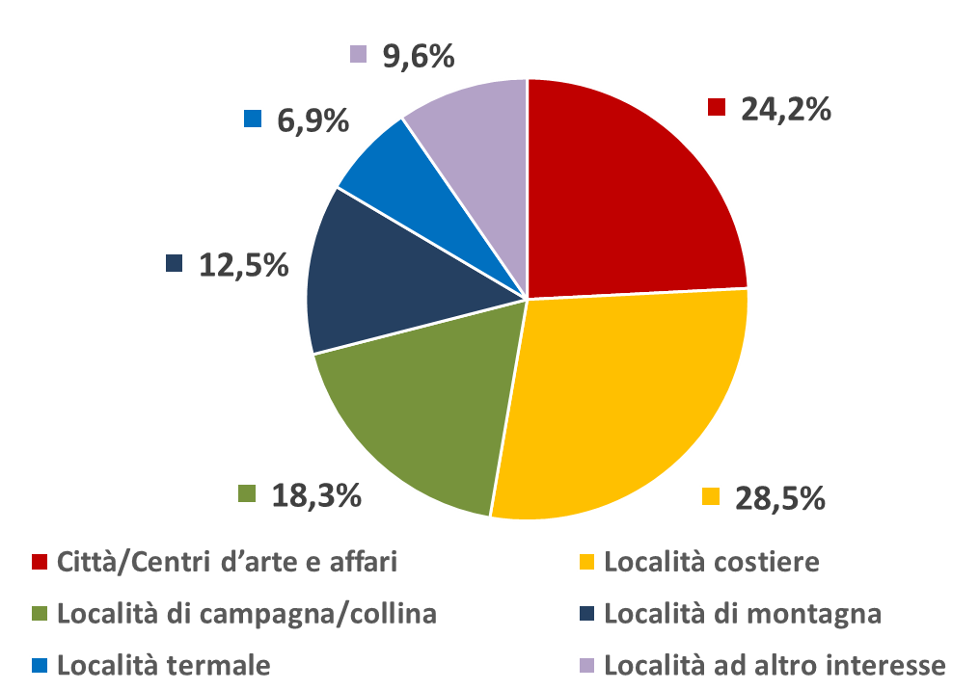
Il campione dell’indagine
L’indagine è stata realizzata dal 22 maggio al 1 giugno. 564 gli imprenditori che hanno messo a disposizione le loro informazioni aziendali. Il 24,2% dei questionari sono stati compilati da imprese localizzate nelle città e centri d’arte, mentre il 28,5% di risposte è stato fornito da imprenditori delle diverse località costiere. Sufficientemente rappresentati anche gli altri segmenti di offerta della regione.

Slide 5
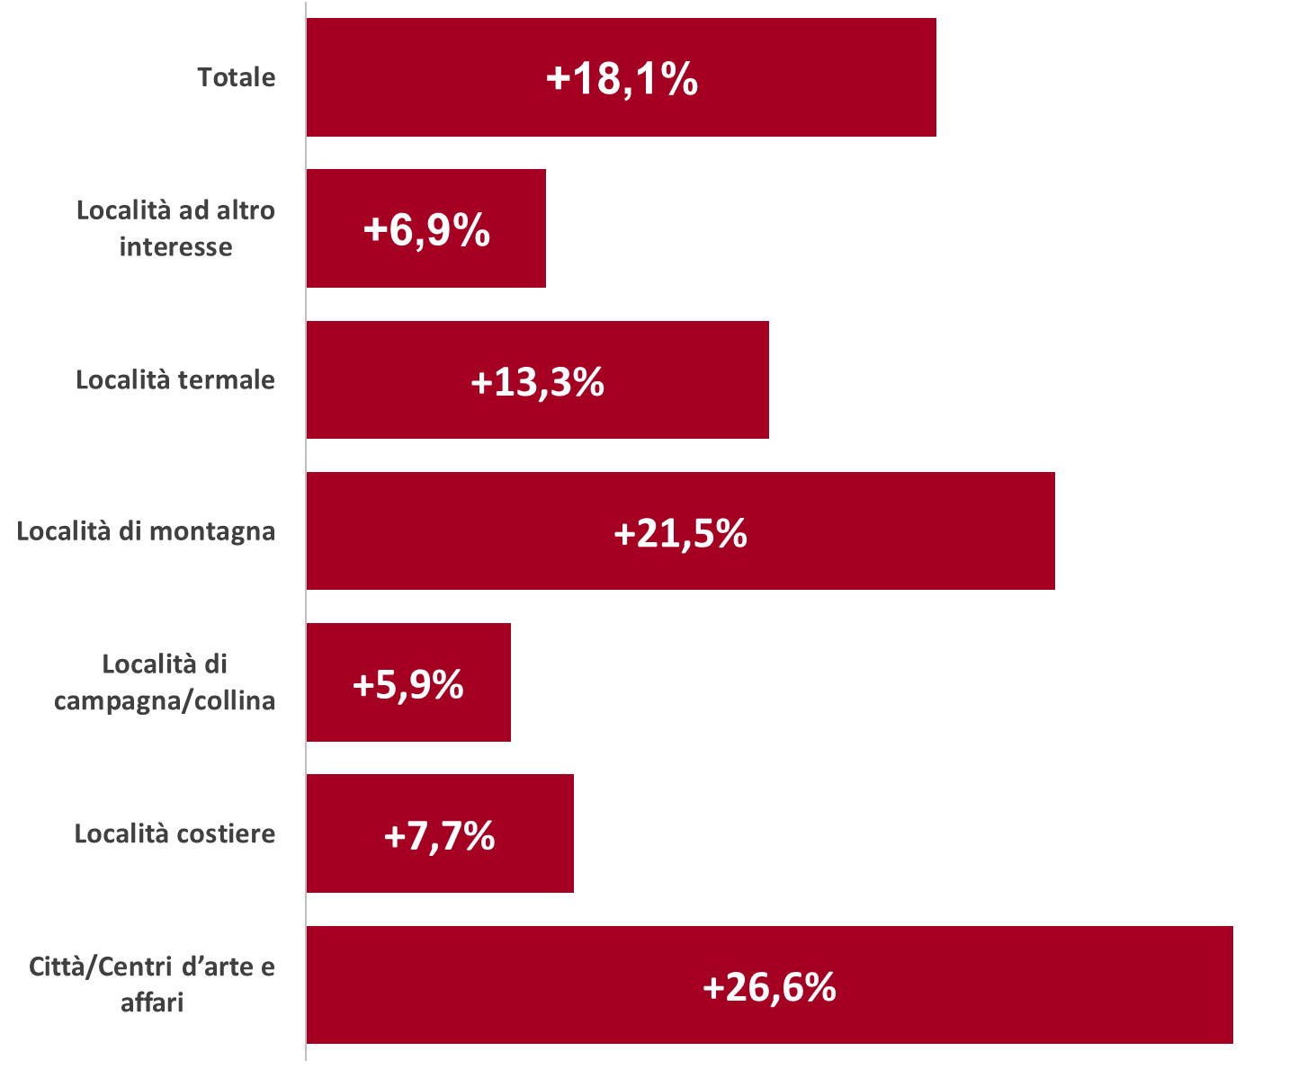
La stima dei primi cinque mesi del 2023
La stima delle variazioni percepite dal campione di imprenditori
Secondo le indicazioni ricevute, le presenze turistiche dei primi cinque mesi del 2023 dovrebbero attestarsi sui 10,4 milioni, cioè il +18% rispetto al 2022. A trainare la crescita sono stati soprattutto i flussi turistici delle città e centri d’arte, ma un trend decisamente positivo è stato segnalato anche dalle imprese delle aree di montagna. Buoni risultati dovrebbero aver conseguito anche gli imprenditori localizzati nelle aree del termale.
La crescita percepita dalle strutture ricettive alberghiere si attesterebbe al +19,8% e quella delle strutture complementari al +16%.

Slide 6
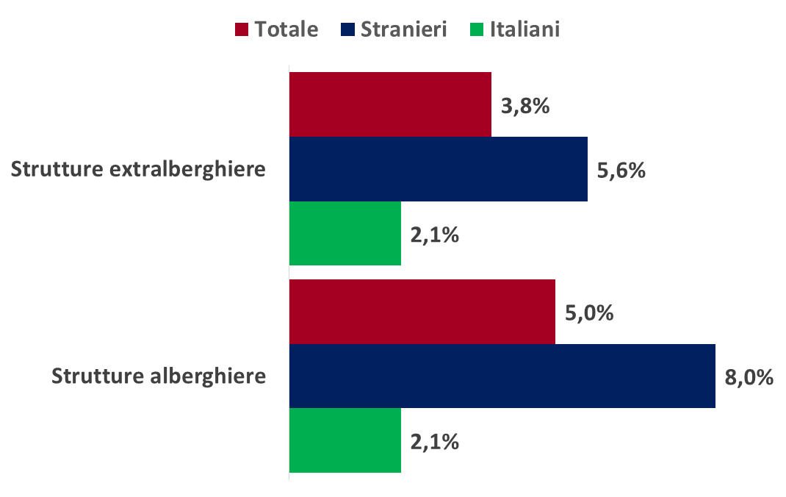
Il trend atteso per il trimestre estivo 2023
Secondo gli imprenditori il trend di crescita continuerà anche per il trimestre estivo: +4,7% di arrivi e +4,3% di presenze. Secondo le stime saranno oltre 5,9 milioni i turisti che arriveranno nelle strutture ricettive e trascorreranno 23,9 milioni di pernottamenti. 11,9 milioni i pernottamenti stimati della domanda italiana, oltre 12 milioni i pernottamenti degli stranieri. La crescita del settore alberghiero dovrebbe attestarsi al +5%, mentre per il settore extralberghiero la stima indicherebbe un +3,8%.
La stima delle variazioni percepite dal campione di imprenditori

Slide 7
Il trend atteso per il trimestre estivo 2023
+9,2%
+2,3%
+2,5%
CITTÀ E CENTRI D’ARTE
LOCALITÀ
COSTIERE
LOCALITÀ RURALI
E DI COLLINA
Il trend atteso è di una crescita sostenuta della domanda straniera, stimata al +10,1%. Aumenti più contenuti, ma comunque significativi, sono attesi anche per la componente italiana: +6,7%.
Le previsioni indicherebbero un aumento dei pernottamenti stranieri del +3,7%, mentre per la domanda italiana è atteso un assestamento del +1,7%.
Il trend di crescita del mercato straniero è del +3,2%. Una sostanziale stabilità è attesa, invece, per il mercato italiano (+0,4%).

Slide 8
Il trend atteso per il trimestre estivo 2023
+6,7%
+2,9%
+2,1%
LOCALITÀ
MONTANE
LOCALITÀ
TERMALI
LOCALITÀ AD ALTRO INTERESSE
È prevista un’ulteriore crescita del mercato italiano del +5%, ma più sostenuta appare la tendenza del mercato estero che si attesterebbe al +9%.
Anche per questa tipologia le stime di crescita dei flussi stranieri salgono al +9,4%, mentre le stime indicherebbero una flessione della domanda italiana (-4,7%).
Rilevante il trend dei turisti stranieri segnalato dalle imprese attive nelle località che non hanno un’offerta turistica prevalente: +2,8% di presenze. Per il movimento degli italiani le indicazioni sono di assoluta stabilità (-0,1%).

Slide 9
Il trend atteso per il trimestre estivo 2023 delle nazionalità straniere
Anche per l’estate 2023 i flussi turistici numericamente più consistenti saranno prevalentemente europei. Tra i mercati extraeuropei si distinguono ancora gli statunitensi, ma segnali di crescita sono stati registrati anche per il mercato canadese e brasiliano.
Nazionalità in forte crescita | Nazionalità in crescita | Nazionalità in leggera crescita
Tedeschi | Austriaci | Scandinavi
Statunitensi | Belgi | Cinesi
Francesi | Polacchi | Giapponesi
Olandesi | Spagnoli | Indiani
Britannici | Canadesi | Australiani
Svizzeri | Brasiliani
In assoluto le segnalazioni maggiori di aumento sono state per il mercato tedesco e statunitense

Slide 10
Nota metodologica
La stima dei primi cinque mesi del 2023 e il trend atteso per il trimestre estivo 2023: questi gli obiettivi dell’indagine realizzata tra il 22 maggio e il primo di giugno presso le imprese ricettive della Toscana.
La tecnica di rilevazione adottata prevedeva la compilazione di un questionario on-line, previo invio di una e-mail che illustrava gli obiettivi dell’indagine. Gli strumenti utilizzati per la rilevazione sono stati:
La stesura di un questionario di facile e immediata compilazione.
Un controllo sulla frame-list composta dalle mail delle strutture ricettive.
La semplificazione delle procedure di accesso al questionario tramite un link di collegamento inserito nel testo della mail.
L’esatta corrispondenza tra struttura ricettiva e rispondente al questionario, pur nel rispetto di garanzia e tutela della privacy.
L’introduzione di alcuni controlli off-line sulle risposte fornite dagli esercenti.
In totale sono pervenuti 611 questionari sui quali è stata effettuata un’attività di controllo di qualità dei dati che ha portato alla validazione, rettifica o scarto dei questionari compilati. L’analisi dei risultati finali è stata effettuata sulla base dei soli questionari validati. In totale quelli elaborati sono 564, di cui il 41% compilati da imprenditori alberghieri e il 59% da operatori extralberghieri.
TOTALE QUESTIONARI COMPILATI | 611
Numero questionari “validati” Numero questionari “rettificati” Numero questionari “scartati” | 531 33 47
TOTALE QUESTIONARI ANALIZZATI | 564

